Slide 1
Eestimaa loodusmaastikust ei tohi saada sõjanduse ohvrit – kaitsetööstuspark tuleb rajada tööstuspiirkonda!
01.12.2025
Päraküla selts MTÜ

Slide 2
Tõstamaa-Ermistu piirkonna eripära
Tõstamaa–Ermistu piirkonda võib iseloomustada kui Lääne-Eesti rannikuäärset loodus- ja kultuurmaastikku, mis on tuntud oma kaunite järvede, rabade, soode, metsade ja traditsioonilise maaelu poolest.
Ermistu järv on üks Eesti suurimaid järvi – madal, lai ja rohkete luhasaartega. See on rikas linnustiku ja kalastiku poolest, mistõttu on see populaarne kalapüügi, paadisõidu ja fotograafia koht.
Tõstamaa kant on tuntud oma maakultuuri, vanade taluhoonete ja mõisapärandi poolest. Tõstamaa mõis ja kohalik kool on piirkonna ajaloolised sümbolid.
Külad on hõreda asustusega, õhkkond on rahulik ja autentne, kaugel linnakärast.
Tõstamaa vald ulatub Pärnu lahe rannikule. Rannad ja lahed annavad piirkonnale mereäärse karakteri, mis sobib hästi matkajatele ja puhkajatele.
Piirkond sobib neile, kes hindavad vaikust, looduslähedust ja traditsioonilist maaelu.
Populaarsed on loodusrajad, metsa- ja rabamatkad, linnuvaatlus ja suvised väikesed kohalikud sündmused.
Tõstamaad läbib romantiline rannatee.
Potsepa, Ermistu, Lõuka ja Päraküla metsad on populaarsed seenemetsad.
Piirkond on eelistatud spordiharrastajatele – jalgrattasport, jooksmine jne.

Slide 3
Rohevõrgustik
PlanS § 6 p 17
Rohevõrgustik on eri tüüpi ökosüsteemide ja maastike säilimist tagav ning asustuse ja majandustegevuse mõjusid tasakaalustav looduslikest ja poollooduslikest kooslustest koosnev süsteem, mis koosneb tugialast ja tugialasid ühendavatest rohekoridoridest.
Rohevõrgustiku säilimise ja planeerimise olulisemad eesmärgid on
elurikkuse kaitse ja säilitamine,
kliimamuutuste leevendamine ja nendega kohanemine ning
rohemajanduse, sh puhkemajanduse edendamine.
Selleks peavad rohevõrgustiku struktuurid toimima liikide ja populatsioonide jaoks sidusalt funktsioneeriva elupaikade ja liikumisteede võrgustikuna - see aitab vähendada liikide elupaikade killustatust. (Riigikohtu otsus nr 3-20-1310/52, p 26)

Slide 4
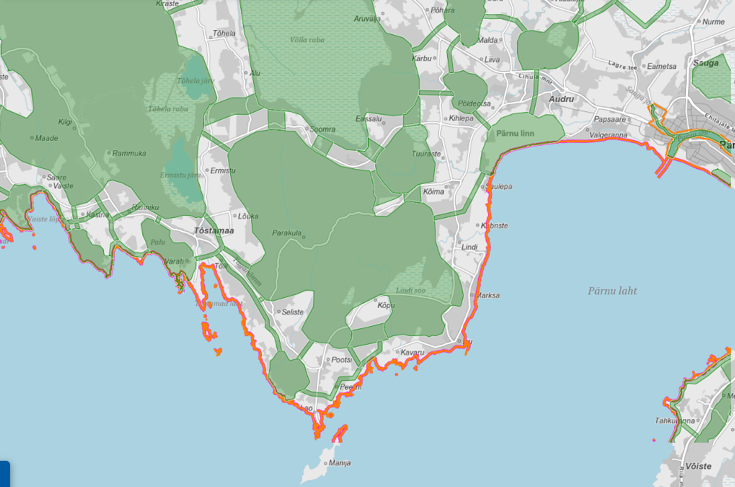

Slide 5
Rohevõrgustik kaitseb inimest
Puhas õhk ja parem tervis - Rohevõrgustiku osaks olevad metsad, pargid, haljasalad ja rohealad seovad õhusaastet, toodavad hapnikku ning jahutavad õhutemperatuuri.
Veekaitse - Rohealad aitavad puhastada pinnavett ja kaitsta põhjavee kvaliteeti, mis on oluline puhta joogivee tagamiseks.
Vaime tervis ja stress - Jalutamine metsas või pargis, linnulaulu kuulamine – kõik see aitab kaasa inimese heaolule. Vähendab stressi, ärevust ja parandab vaimset tervist.
Elurikkus ja toidujulgeolek - Rohevõrgustik toetab elurikkust, sealhulgas tolmeldajaid (mesilased, liblikad), kes on hädavajalikud toidu tootmise jaoks. Ilma nendeta oleks meie toidulaud palju vaesem.
Kliimamuutuste leevendamine - Rohealad aitavad siduda süsihappegaasi ja jahutada õhutemperatuuri. See muudab elukeskkonna kliimamuutuste tingimustes vastupidavamaks.

Slide 6
Mis mõjutab negatiivselt rohevõrgustiku säilimist, terviklikkust ja sidusust?
Reostus ja keskkonnasaaste - õhu, vee ja pinnase saastamine mõjutab otseselt eluslooduse elutingimusi.
Metsaraie ja kuivendamine - lageraie ja soode kuivendamine hävitavad elupaiku ja vähendavad rohevõrgustiku sidusust.
Linnastumine ja infrastruktuuri arendamine - teede, hoonete ja tööstusrajoonide rajamine võib killustada rohevõrgustikku ja takistada liikide liikumist.
Intensiivne põllumajandus - suurte monokultuursete põldude rajamine ja pestitsiidide kasutamine vähendavad maastiku mitmekesisust ja elupaiku.
Võõrliikide levik - võivad ohustada kohalikke liike ja muuta ökosüsteemide toimimist.

Slide 7
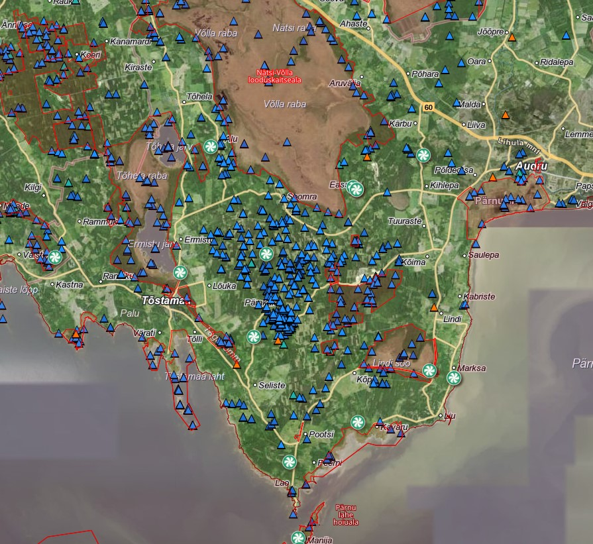
Liigirikkus

Slide 8
Liigirikkus ja looduslik pühapaik
RePoweri uuringu käigus tuvastati 10 erinevat nahkhiire liiki.
Tööstuse ja lao alale jäävad mitmete kaitsealuste linnuliikide elupaigad.
Kaitsealused taimed – välivaatlused/taimestiku inventuurid on tegemata.
Roomajad, kahepaiksed.
Lõheliste kudemisjõgi, mis on täies ulatuses kaitse all ja jõe veerežiimi muutmine on keelatud.
Alal on mitmeid Natura elupaiku
Kolme valla piirikivid (looduslik pühapaik)
RePoweri uuringu käigus jõuti järeldusele, et vajalik on Natura hindamine.

Slide 9
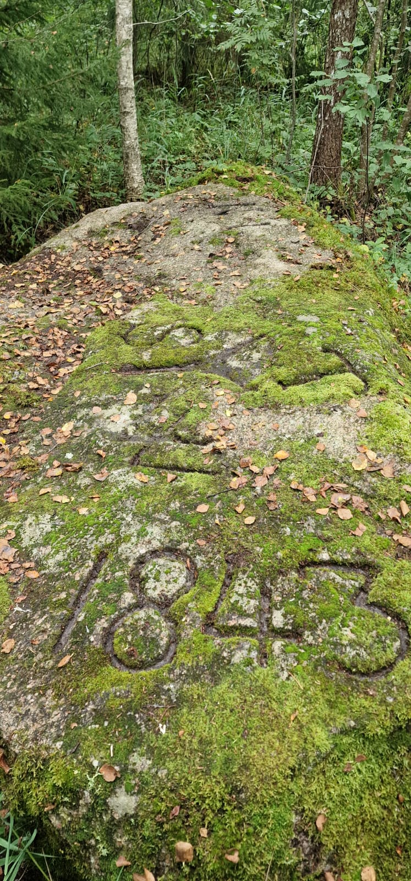
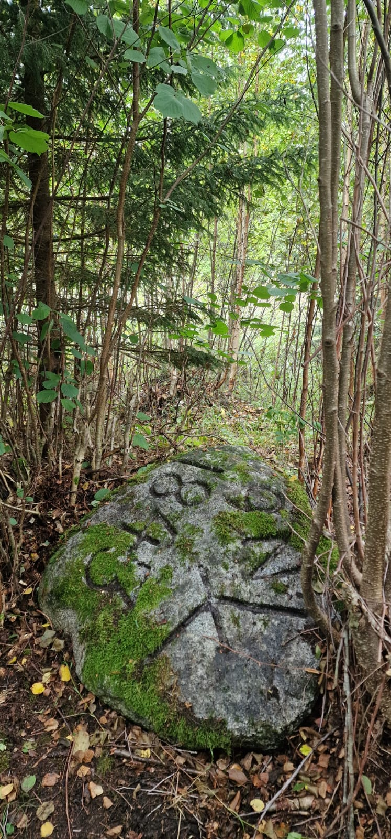

Slide 10
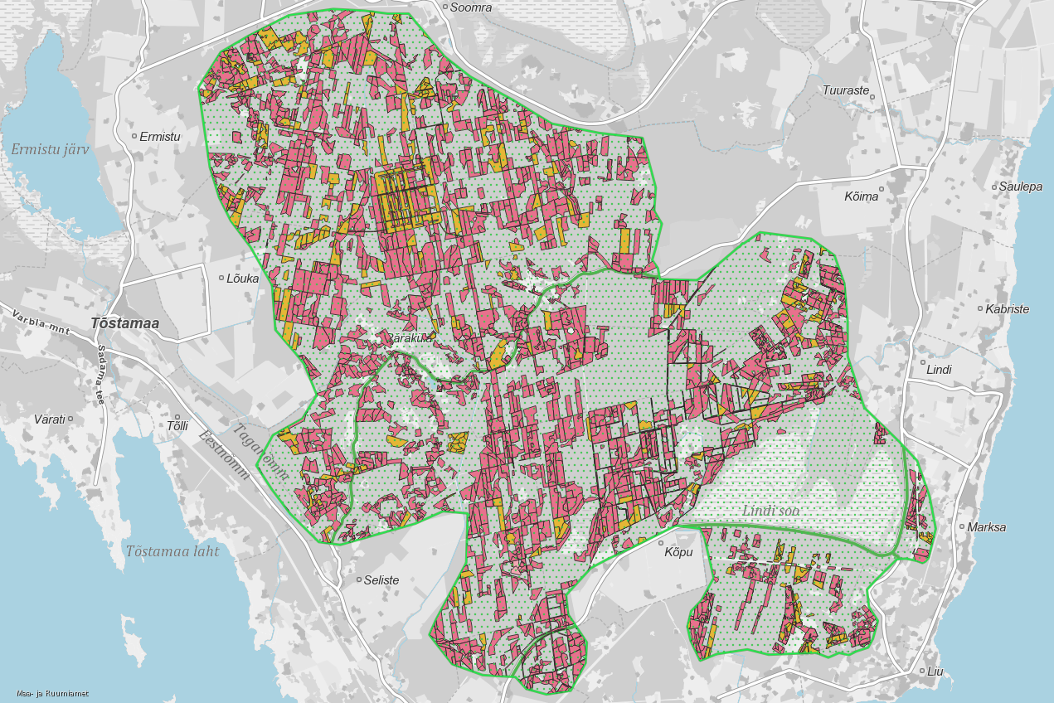
Rohevõrgustiku tuumala seisund täna
Väljastatud metsateatised viimase 10 aasta jooksul

Slide 11
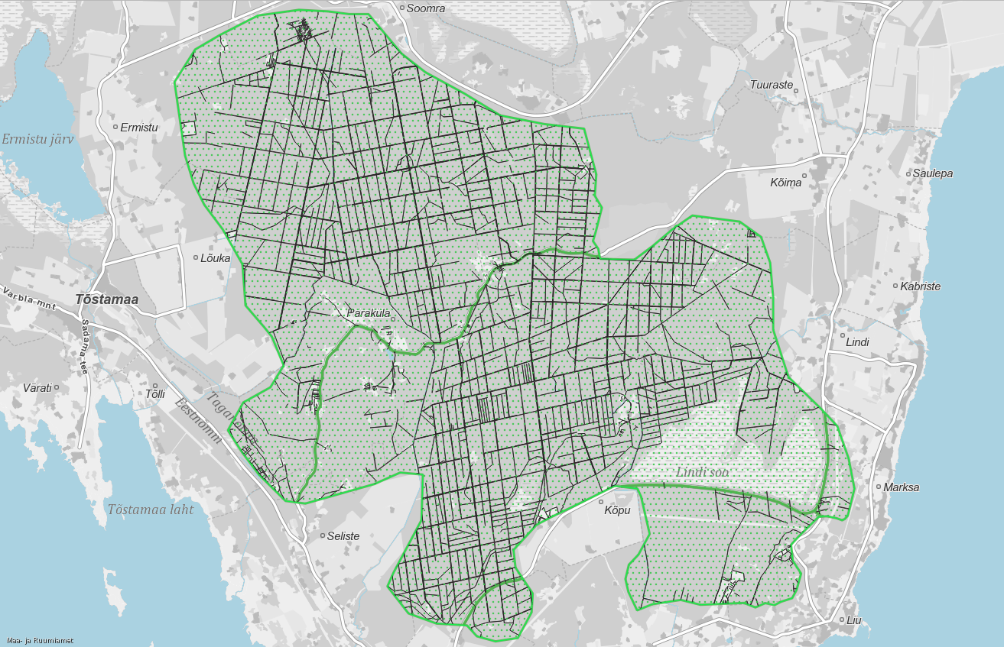
Rohevõrgustiku tuumala seisund täna
Sihid, teed ja kraavid

Slide 12
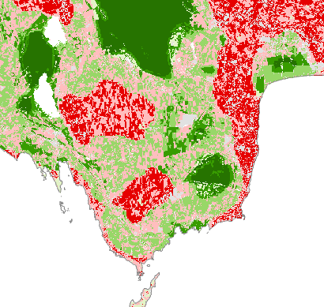
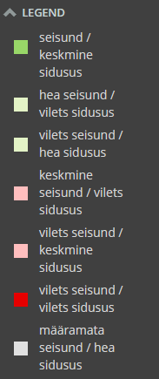
Rohevõrgustiku tuumala seisund täna
Sidusus

Slide 13
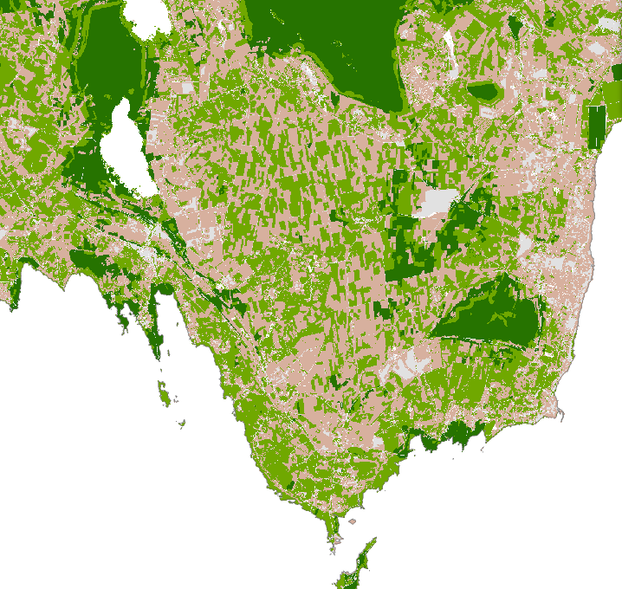
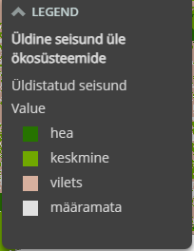
Rohevõrgustiku tuumala seisund täna
Üldine seisund üle ökosüsteemide

Slide 14
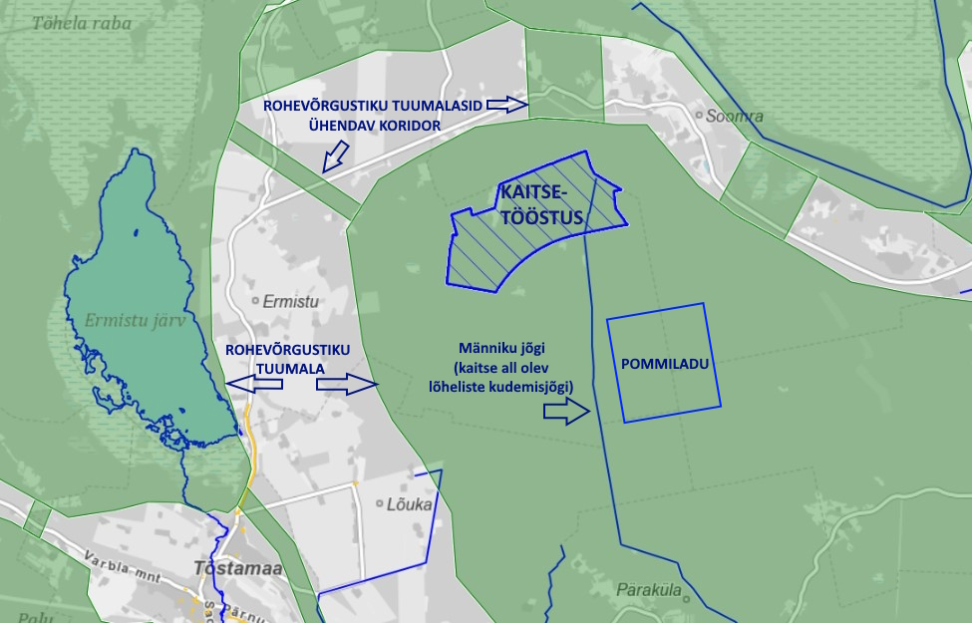

Slide 15
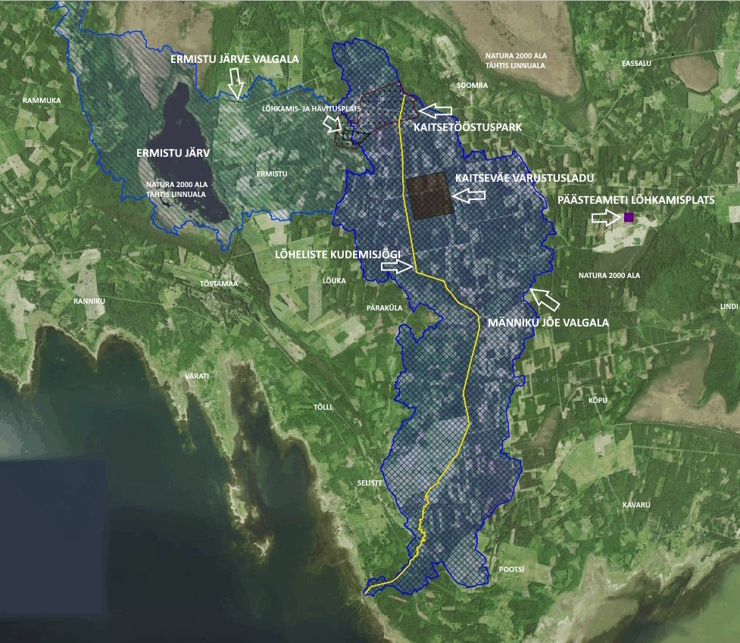

Slide 16
Kaitseväe varustusladu (pommiladu)
Keskkonnamõjusid ei hinnatud
Päästeameti ja teiste asjakohaste ametite kooskõlastused puuduvad
Raadatakse 75ha metsa
Asfalteeritakse, betoneeritakse
Riskihinnangut ei ole tehtud kuigi 1,6 km kaugusele planeeritakse kolm A-kategooria suurõnnetuse ohuga ettevõtet ja lõhkamisplats.
Ei ole teada kes tegi otsuse, et ladu just lõheliste jõe äärde rajada, Vabariigi Valitsuse otsust ei ole.
Alternatiivseid asukohti pole kaalutud.
Metsa raadamise tõttu on hävinud mitmed kaitsealused taime leiukohad ja linnuliikide elupaigad.
Kaasamist ei ole toimunud.
Puuduvad igasugused kompensatsioonimeetmed
Vastuolu maakonnaplaneeringutega, Pärnu linna üldplaneeringuga

Slide 17
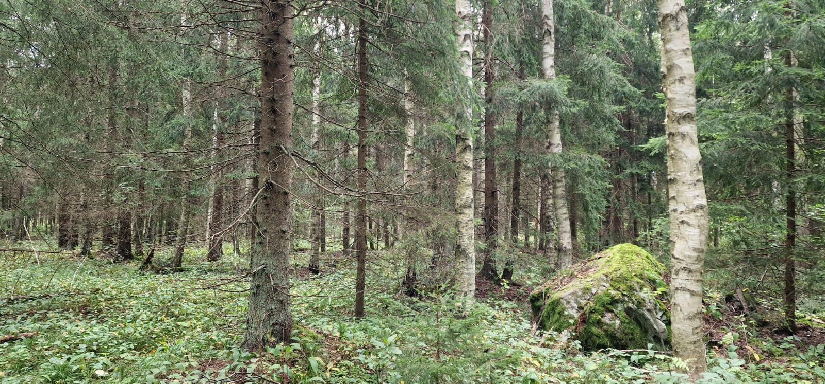
Händkaku, hoburästa ja hallpea-rähni ühine elupaik

Slide 18
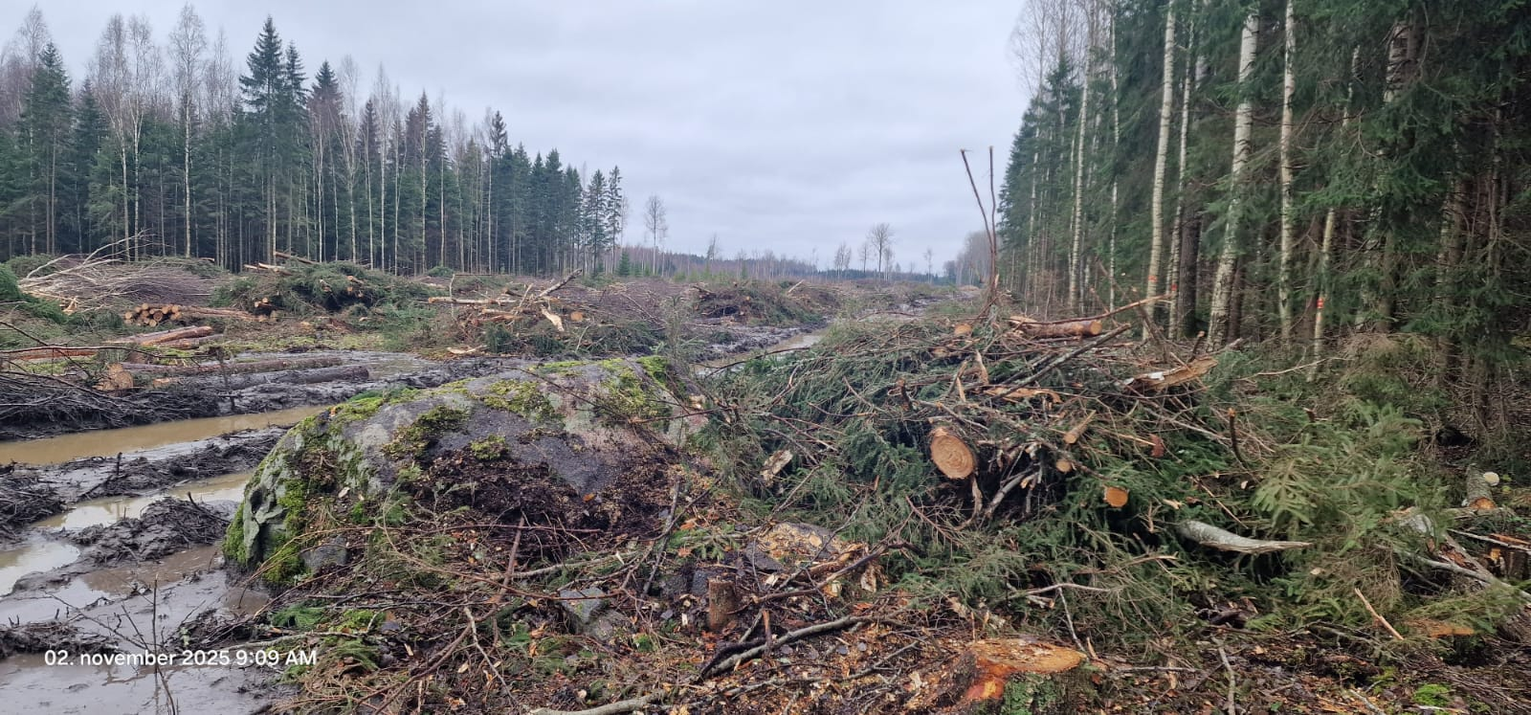

Slide 19
Sõjatööstus
Hoonestusõigus 70 aastaks – pöördumatu kahju loodusele. Hindamata on pikaajalised mõjud inimestele ja elukeskkonnale tervikuna.
RDX keemiatööstus - avariilised äkkheitmed
Lõhkeianejääkide avapõletamine - kaasneva keemiasaaste tõttu, võib sattuda kahjulikke aineid otse pinnavette, põhjavette, tuule ja sademete kaudu ka laiemasse ümbruskonda. Tänu suurele keskkonnareostuse ohule, mis kaasneb avapõletamisega, ei tohi lubada nii Ermistus kui ka ükskõik kus mujal Eestis avapõletamist.
Plahvatuste katsetused üle 800 korra aastas – müra ja vibratsioon vähemalt 5 km kaugusele. Esitatud andmete kohaselt põhjustavad suuremahulised lõhkamised nii suurt müra, et loomad ning linnud ei saa seal piirkonnas enam elada, aga ka 5 km raadiuses asuvad elamised, kool, lasteaed - peavad taluma klaaside klirisemist ja olulist häiringut.
Hendriksoni firma poolt tehtud analüüsis avapõletamist puudutavas alapeatükis viidatud USA dokumendis seisab mustvalgelt kirjas, et avapõletamine, nii nagu ka avalõhkamine on loodust äärmiselt saastav.
Tõstamaal toodi Ermistu piirkonna eeskujuks Rootsi Karlskogas asuv sõjamoona tootmisega tegelev ettevõte. Jäeti aga mainimata, et see on rajatud endise kaevanduse alale ning täna on selles piirkonnas väga suured keskkonna reostusega seotud probleemid.
Esitatud keskkonnamõjude analüüs põhineb valdavalt hüpoteesidel ega sisalda riskianalüüsi ja mõjuanalüüsi inimeste tervisele. RDX (lõhkeaine) osas puudub Eestis hetkel igasugune seadusandlus.

Slide 20
Riigikohtu otsus 3-21-979, 28.09.2023
Keskkonnaohtu või olulist keskkonnahäiringut tuleb sama paragrahvi järgi erandina taluda, kui tegevus on vajalik ülekaaluka huvi tõttu, puudub mõistlik alternatiiv ja keskkonnaohu või olulise keskkonnahäiringu vähendamiseks on võetud vajalikud meetmed.
Keskkonnahäiring on KeÜS § 3 lg 1 esimese lause järgi inimtegevusega kaasnev vahetu või kaudne ebasoodne mõju keskkonnale, sealhulgas keskkonna kaudu toimiv mõju inimese tervisele, heaolule või varale või kultuuripärandile.
Rohevõrgustiku säilimise, toimimise, terviklikkuse või sidususe oluline kahjustamine on oluline keskkonnahäiring.

Slide 21
Kokkuvõtteks
Ohus on toidujulgeolek kuna piirkonnas on mitmeid toidukasvatajaid ja mesilaste pidajaid.
Ohus on piirkonna elanike vara.
Ohus on piirkonna elanike vaimne ja füüsiline tervis.
Puudub õhukaitse, pommivarjendid, hoiatussignaal piirkonda ei ulatu.
Puudub lähedalasuv piisav päästevõimekus, meditsiiniline abi – kompensatsiooni korras ostetakse üks elustamisaparaat.
Suureneb piirkonna liikluskoormus.
Piirkonnast saab ideaalne sihtmärk, kuna kõik planeeritakse ühte kohta kokku (varustuslaod, sõjatööstused). Tänapäevaste sõjapidamisviiside eest ei ole mistahes Eesti nurgas asuv sõjaline objekt kaitstud – seega kaugus idapiirist ei ole argument.
Kui toimub plahvatus kas õnnetuse või sõjalise tegevuse läbi, on Pärnu lahe reostus garanteeritud, kuna lõheliste jõgi suubub Pärnu lahte.

Slide 22
Ettepanekud
1. Rajada kaitsetööstuspark ja kaitseväe varustusladu piirkonda, millel oleks loodusele ja inimeste elukeskkonnale väikseim mõju ehk siis endistesse või praegustesse tööstuspiirkondadesse.
2. Kuhu tahes planeeritavas kaitsetööstuspargis tuleb avapõletamine asendada kinnise põletamisega.

Slide 23
Professor Elin Org, kes on 2025. aasta Eesti Teaduste Akadeemia teaduspreemia laureaat, maailmas enim tsiteeritud Eesti teadlane 2025 aastal, ütleb, et rahva tervise säilimiseks on elukeskkond üks tähtsamaid komponente.
Professor Kalevi Kull tõdes 29. juuli, 2025 Postimehes avaldatud artiklis, et see, mis on plaanis teha Erimistusse, on seni puutumata (st pärismaise loodusliku kooslusega) looduse laastamine nõukogude aegse mentaliteedi kohaselt.

Slide 24
